Slide 1
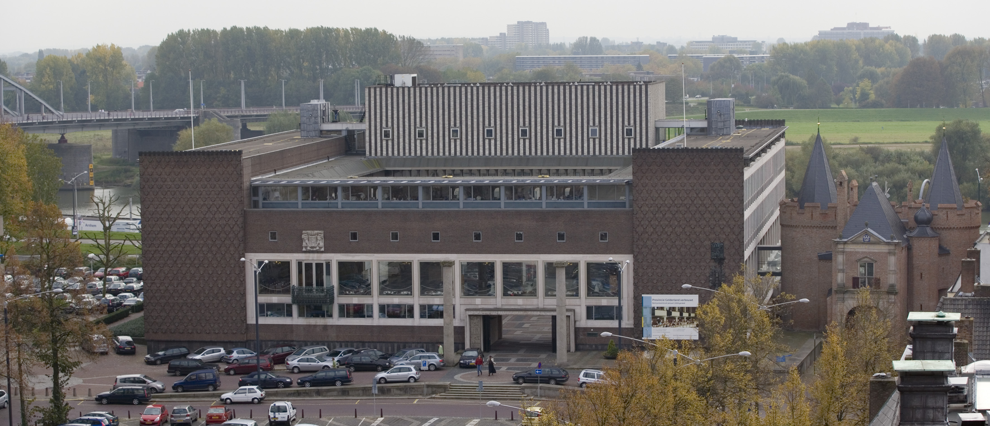
Krachtenveld provincie Gelderland
Notes:
Voeg voor de openingsdia een afbeelding toe uit het ProDemos beeldarchief.
Ga in het menu naar Schikken / Naar achtergrond
Vergroot zonodig de afbeelding, zorg dat het kader gevuld is en maak een aardige uitsnede.

Slide 2
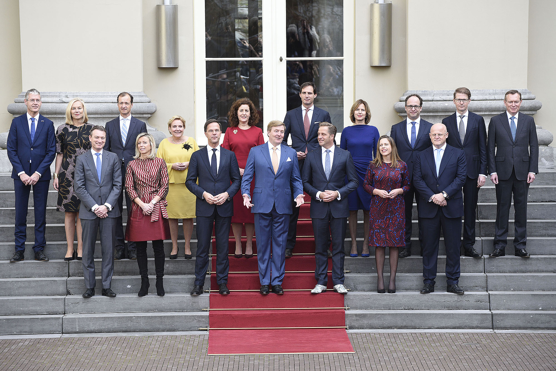
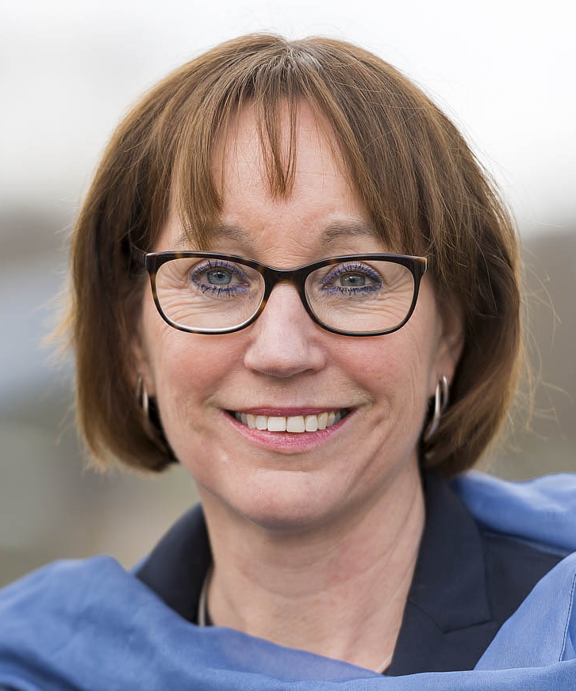
De macht in de provincie
Commissaris van de Koning
Gedeputeerden
Kiezers
Provinciale Staten
Regering
?
BENOEMT
?
Commissaris van de Koning
Regering
(koning en ministers)
?
Gedeputeerden
KIEZEN
BESLUIT
?
VOORSTEL
Provinciale Staten
KIEZEN
?
Kiezers (burgers)
Notes:
Makkelijke variant: de foto’s staan al klaar, alleen de teksten verschijnen stuk voor stuk.

Slide 3
De macht in de provincie
Commissaris van de Koning
Gedeputeerden
Kiezers
Provinciale Staten
Regering
?
BENOEMT
?
?
Commissaris van de Koning
?
Regering
(koning en ministers)
?
?
Gedeputeerden
KIEZEN
BESLUIT
VOORSTEL
?
?
Provinciale Staten
KIEZEN
?
?
Kiezers (burgers)
Notes:
Moeilijke variant: alleen witte kaders, alleen de teksten verschijnen stuk voor stuk.

Slide 4
prodemos.nl/mbo

